Slide 1
Omgrepslæring B – Samarbeid
Modul 4

Slide 2
Mål
Målet med denne modulen er å bli bevisst på kvifor det er nødvendig å fokusere eksplisitt på sentrale omgrep for å utvikle djupneforståing hos eleven. Modulen viser eksempel på korleis legge til rette for progresjon i omgrepsutviklinga til elevane.

Slide 3
Tidsplan for denne økta
Aktivitet | Tid
Summer opp forarbeidet i grupper | 20 minutt
Fagleg påfyll | 50 minutt
Planlegg eiga undervisning | 20 minutt
Totalt | 90 minutt

Slide 4
Summer opp forarbeidet i grupper (20 minutt)
Bruk notata frå forarbeidet og utveksle erfaringar to og to (10 minutt):
Korleis vel du ut kva for omgrep du skal vektlegge?
Korleis underviser du for at elevane skal lære desse omgrepa?
Kva er fordelar med å undervise omgrep på denne måten?
Summer opp i plenum kva para snakka om (10 minutt).

Slide 5
Fagleg påfyll
50 minutt

Slide 6
Leseoppdrag 1 – individuelt (7 minutt)
Les artikkelen Begrepslæring i naturfag.
Strek under ord og setningar som beskriv korleis de kan legge til rette for omgrepslæring.

Slide 7
Etter lesing (10 minutt)
To og to saman (5 minutt):
Diskuter setningane om omgrepslæring som de streka under.
Samanlikn eksempla frå artikkelen med korleis de sjølve jobbar med omgrepslæring.
Summer opp i plenum (5 minutt).

Slide 8
Leseoppdrag for aktiv lesing
Elevane får ei konkret oppgåve som rettleier dei i korleis dei skal lese teksten.
Når elevane får i oppdrag for eksempel å lokalisere bestemte typar informasjon i teksten, opplever dei at dei er på jakt etter informasjon. Det er meir motiverande enn ein beskjed om å lese s. 14 i boka.
Elevane bør få to ulike oppdrag som er knytt til sentralt innhald i teksten. Dermed les elevane teksten to gongar, nesten utan å merke at dei les.
Leseoppdrag bidrar til å skape engasjement for lesing.
(Mork og Erlien, 2017)

Slide 9
Bindeord
Sentrale omgrep er viktige for å forstå det faglege innhaldet, men ...
… for å gi meining, må omgrepa bli knytte saman med andre ord og omgrep.
For å få til dette er vi avhengig av bindeord, også kalla logiske koplingar.

Slide 10
Bindeord
Brukast for eksempel ved
samanlikningar
rekkefølge
oppramsing
grunngivingar
årsak og verknad
Det blir ofte tatt for gitt at elevane kan desse orda, men desse orda kan vere problematiske uavhengig av morsmål.
(Mork og Erlien, 2017)

Slide 11
Leseoppdrag 2 – individuelt (2 minutt)
Brukar elevene nokre bindeord i dialogane på side 34 og 35?

Slide 12
Summer opp i plenum (5 minutt)
Brukar elevane nokre bindeord i dialogane?
Det er ingen bindeord i utdraget på s. 34.
Det er bindeord i utdraget på s. 35:
Sam brukar eller.
Sara brukar fordi.
Martin brukar fordi, og, så, for og av.
Diskuter kva funksjonen til bindeorda er i utdraga.
For eksempel Sara s. 35: «Beina bør være av tre fordi det er hardt.» Dette er ei grunngiving der ein eigenskap (hardt) ved materialet (tre) blir knytt til funksjonen til stolbeina (som er å få stolen til å stå oppreist og tåle ei viss tyngde).

Slide 13
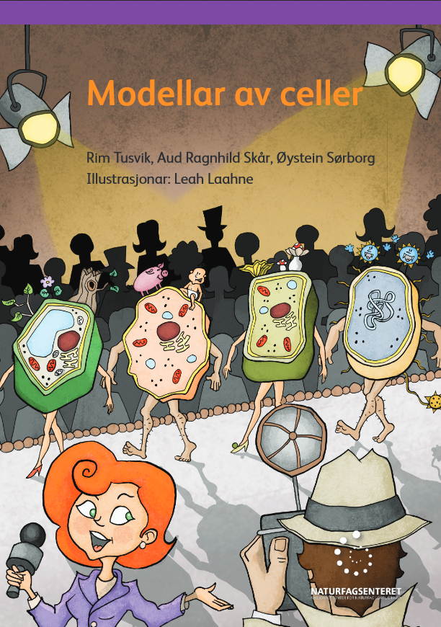
Bindeord (10 minutt)
På neste side ser de eit utdrag av ein læreboktekst om celler der bindeorda er tatt ut av teksten.
Foreslå bindeord til dei opne felta og skriv inn forslaga.

Slide 14
Foreslå bindeord
Samanlikn med bindeorda de har skrive. Diskuter.
I fengselscella er det møblar, ____ i cellene er det små delar ____ vi kallar organellar. ____ møblane i fengselscella har forskjellig form og funksjon, har ____ organellane i cella forskjellig form og funksjon.
Versjon med vilkårlege bindeord som gjer at det faglege innhaldet ikkje gir meining:
I fengselscella er det møblar, i forhold til i cellene er det små delar vi i tillegg kallar organellar. I motsetnad til at møblane i fengselscella har forskjellig form og funksjon, har generelt organellane i cella forskjellig form og funksjon.
Originalversjonen. Samanlikn med dei to andre versjonane.
I fengselscella er det møblar, mens i cellene er det små delar som vi kallar organellar. På same måte som møblane i fengselscella har forskjellig form og funksjon, har også organellane i cella forskjellig form og funksjon.
Hensikta med denne aktiviteten er å vise kor viktige bindeorda er for å forstå faglege samanhengar.

Slide 15
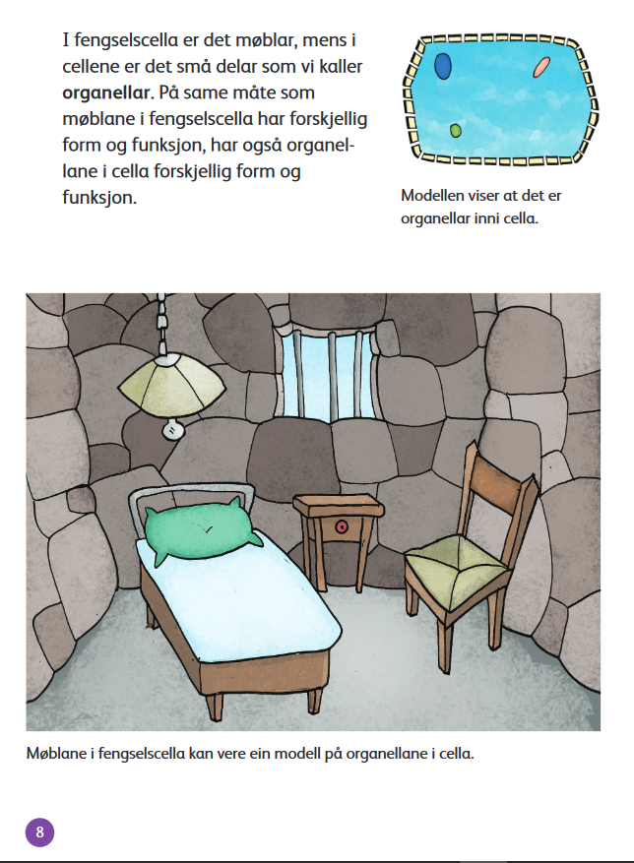
Kontekst
I teksten blir organellane i ei biologisk celle samanlikna med møblane i ei fengselscelle.
Konteksten bidrar til å forsterke meiningsinnhaldet
i teksten.

Slide 16
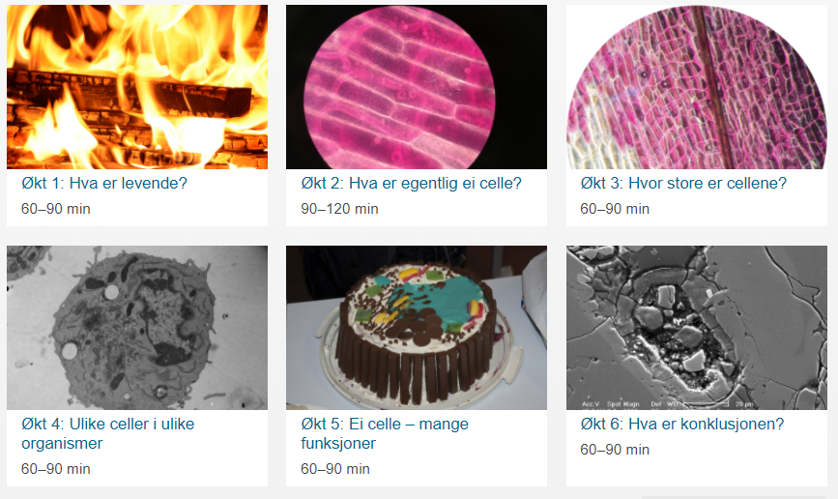
Kontekst
Boka om celler er henta frå Cella som system, eit utforskande undervisningsopplegg på naturfag.no/celler

Slide 17
Teori: Frå ord til omgrep
Figuren er en visualisering av tabellen på s. 34 i artikkelen Begrepslæring i naturfag, med ordet eigenskap som eksempel.
Ord er ein merkelapp. Omgrep representerer meiningsinnhaldet.
sjå
lukte
føle
høyre
Gjenkjenning
Definisjon
Nettverk
Kontekst
Bruk
Overføre
Eigenskap
«Eg kjenner at isen er kald, det er ein eigenskap ved is – at han er kald.»
Eigenskap
stoff
observere
Omgrep
Korleis noko ser ut, høyrast ut, følast, luktar og oppfører seg.
«Isen har mange eigenskapar, for eksempel at han er gjennomsiktig.»
Alle stoff har eigenskapar, og det er eigenskapane til stoffa som bestemmer kva dei kan brukast til i kvardagen.
Husk at omgrepslæring tar tid!
(Pearson mfl., 2010; Haug og Mork, 2017)

Slide 18
Knytt teori og erfaringar til eigen praksis
Tenk tilbake på korleis du jobbar med omgrepslæring i klassa di.
Korleis gir dette deg informasjon om kor langt elevane har komme i forståinga si av omgrep?
Noter deg stikkord (to minutt).
Diskuter to og to (tre minutt).
Summer opp i plenum (tre minutt).

Slide 19
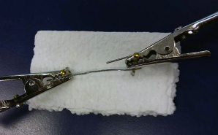
Korleis legge til rette for at eleven brukar og lærer omgrepa?
Nye ord må lærast i ein kontekst som er kjent og gir meining for elevane.
Elevane må få øve på å bruke nye ord og omgrep gjentatte gongar gjennom ulike aktivitetar.
Variasjon i aktivitetar er viktig for motivasjonen og for å nå alle.
Sei det!
Gjer det!
Les det!
Skriv det!

Slide 20
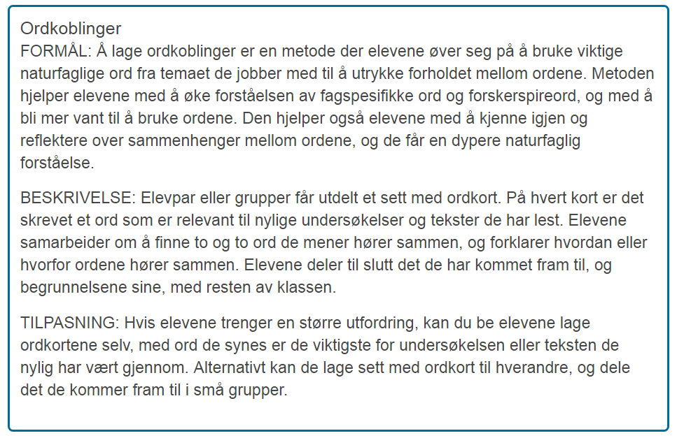
Ordkoplingar
Ordkoplingar er eksempel på ein metode for å jobbe med omgrepslæring.
Les teksten i boksen.
Klikk på boksen for å komme direkte til nettsida.
https://www.naturfag.no/artikkel/vis.html?tid=2006533

Slide 21
Elevane må få snakke meir
Dersom læraren står for mesteparten av praten, er det ikkje så lett å finne ut kva elevane eigentlig kan.
Læraren snakkar 70–80 % av tida.
Læraren stiller 200–300 spørsmål per dag.
60 % handlar om å huske fakta.
20 % handlar om prosedyre.
Under 5 % handlar om diskusjon av idear.
70 % av svara varar mindre enn 5 sekund (3 ord)!
Gi elevane anledning til å snakke og hjelp dei til å ta i bruk nye ord og omgrep.
(Hattie, 2012)

Slide 22
Oppsummering
Kom med innspel og refleksjonar til stikkorda. Er det noko av dette du ønsker å ha fokus på vidare i eiga undervisning?
Nøkkelomgrep
Bindeord
Frå ord til omgrep
Kontekst
Elevane må få høve til å øve på omgrepa i mange samanhengar.

Slide 23
Planlegg eiga undervisning
20 minutt

Slide 24
Planlegg eiga undervisning
Planlegg bruk av metoden ordkoplingar i tilknyting til eit tema du jobbar med.
Vel ut fem–åtte nøkkelomgrep som er knytte til det aktuelle temaet.
Gjennomfør metoden i eiga klasse før de samlast igjen til D – Etterarbeid.

Slide 25
Omgrepslæring D – Etterarbeid
Modul 4

Slide 26
Mål
Målet med denne modulen er å bli bevisst på kvifor det er nødvendig å fokusere eksplisitt på sentrale omgrep for å utvikle djupneforståing hos eleven. Modulen viser eksempel på korleis legge til rette for progresjon i omgrepsutviklinga til elevane.

Slide 27
Tidsplan for denne økta
Aktivitet | Tid
Del erfaringar i grupper | 30 minutt
Summer opp i plenum | 10 minutt
Totalt | 40 minutt

Slide 28
Del erfaringar i grupper (30 minutt)
Del erfaringar frå utprøving.
Kvar gruppe noterer tre tips.
Diskuter korleis metoden ordkopling kan brukast for å tilpasse omgrepslæring til dei ulike behova til elevane.

Slide 29
Summer opp i plenum (10 minutt)
Kvar gruppe deler erfaringar frå utprøving og tre tips.

Slide 30
Oppsummering
Ordkoplingar og leseoppdrag:
I denne modulen har de jobba med å bruke ordkoplingar og leseoppdrag. Dette kan også overførast til andre tema og fag.
Det er viktig at elevane får tid til å øve fleire gongar på dei ulike metodane.
Når metodane er innarbeida og automatisert, treng ikkje elevane å bruke kognitiv kapasitet til utføringa, jf. artikkelen Dybdelæring frå modul 1.

Slide 31
Kjelder
Hattie, J. (2012). Visible Learning for Teachers: Maximizing Impact on Learning. Oxon, New York, Routledge.
Haug (2017) Begrepslæring i naturfag. Naturfag 2/17.
Metoder for å utvikle det naturfaglige språket, Naturfagsenteret.
Mork og Erlien (2017): Språk, tekst og kommunikasjon i naturfag. Universitetsforlaget.
Pearson, P. D. mfl. (2010). Literacy and Science: Each in the Service of the Other. Science 328: 459–463.

